Slide 1
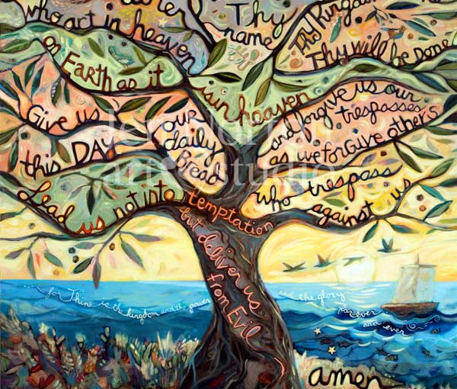
Miatyánk, ki vagy?
az Úr imája, mint hétnapos teremtéstörténet (Lk 11,1-4)

Slide 2
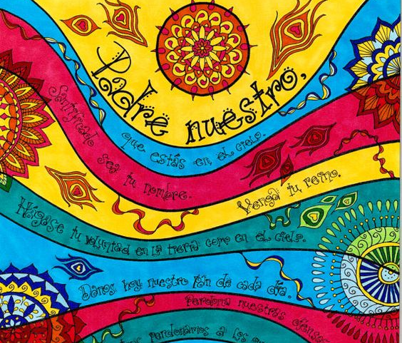
1. Nap Mi atyánk, aki a mennyekben vagy, szenteltessék meg a te neved.

Slide 3
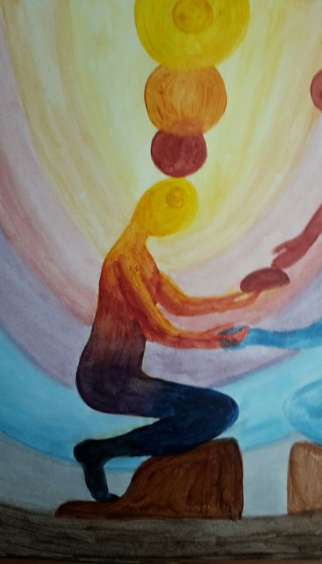
2. NAP
JÖJJÖN EL
A TE
ORSZÁGOD.

Slide 4
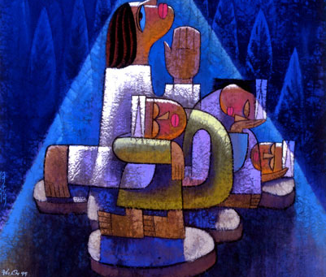
3. nap. Legyen meg a te akaratod, amint a mennyben, úgy a földön is.

Slide 5
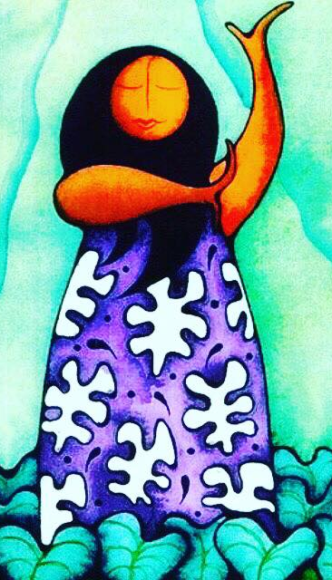
4. NAP
MINDENNAPI
KENYERÜNKET
ADD MEG
NEKÜNK
MA.

Slide 6
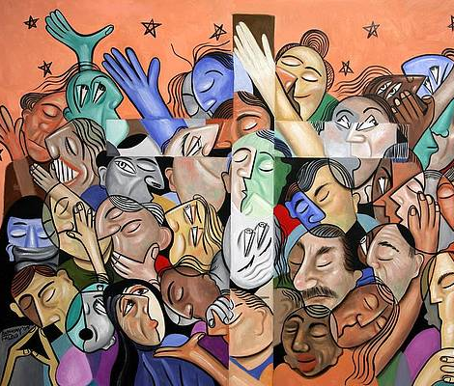
5. NAP
BOCSÁSD MEG VÉTKEINKET, MIKÉPPEN MI IS MEGBOCSÁTUNK AZ ELLENÜNK VÉTKEZŐKNEK.

Slide 7
6. nap Ne vígy minket kísértésbe, de szabadíts meg a gonosztól.

Slide 8
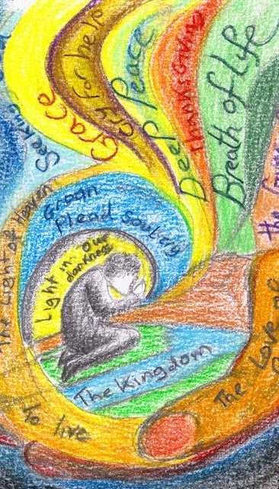
7. Nap
Mert tied
az orszag,
a hatalom,
és a
dicsőség
mindörökké.
Ámen.

